Slide 1

Interface Humano-Computador Metodologia de Desenvolvimento de Interfaces
Profa. Patricia Rucker de Bassi

Slide 2
Conceito
O processo de design de interfaces é cíclico ou interativo, no qual cada passo apresenta evoluções a partir da etapa anterior.
Etapas:
Análise:
do perfil do usuário e
das tarefas
Especificação utilizando a LEMD
Prototipação da interface
Avaliação do protótipo junto ao usuário.

Slide 3

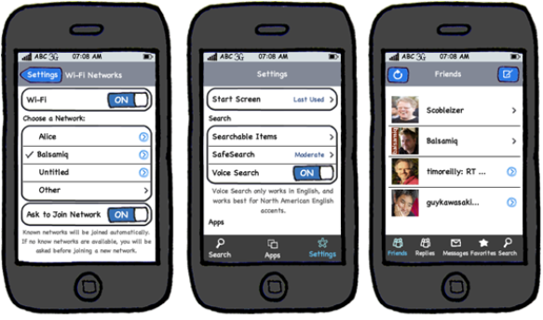
Ciclo de design de interfaces
Prototipação
Avaliação
Especificação
Análise
Protótipo

Slide 4
Etapas
1. Analise que se constitui a análise de requisitos:
Do perfil do usuário;
Das tarefas.
2. Especificação da funcionalidade e do modelo de interação;
3. Prototipação da interface que possibilite a interação de acordo com o modelo especificado;
4. Avaliação junto aos usuários.
A partir da avaliação novos ciclos de especificação, prototipação e avaliação devem ser realizados.

